Slide 1
Rutger Kopland
4 augustus 1934
11 juli 2012

Slide 2
Niet alleen dichter
Psychiater
Hoogleraar biologische psychiatrie aan de Universiteit van Groningen
Kritisch over medische ethiek
Behandelde depressiviteit
Werd aan het eind van zijn leven opgenomen in een psychiatrische kliniek

Slide 3
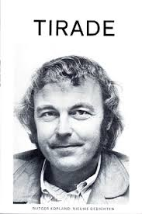
Rutger Kopland is pseudoniem voor Rudi van den Hoofdakker, in Tirade de eerste gedichten

Slide 4
Een van de meest gelezen dichters van ons land
Veel dichtbundels uitgegeven
Vele drukken van bundels gehad
Vaak geciteerd
Verschillende prijzen
PC Hooftprijs

Slide 5
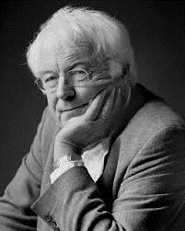
‘Wie wat vindt heeft slecht gezocht’
Dichter van de paradox

Slide 6

Eerste bundel
waarin het gedicht Groene sla
Melancholie
Ironie
Zelfrelativering

Slide 7






Veertien dichtbundels en
Essays
Bloemlezingen
Verzamelde gedichten

Slide 8
Er is eenvoudige taal
Geen traditionele vorm
Zonder metrum, eindrijm
Koplands gedichten lijken niet moeilijk
Maar zijn het toch wel

Slide 9
Thematiek in veel gedichten
Het voorbijgaan van de dingen
Het cyclische van het leven
De dood

Slide 10
Motieven
Relaties
Verlangen naar de kindertijd
Ouder worden

Slide 11
Het decor
De tuin
Het landschap van Drente
Rivieren
Bergen

Slide 12
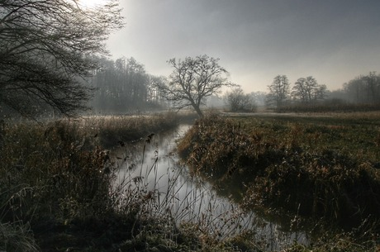
De Drentsche Aa

Slide 13
Invloed van jeugd
Gereformeerde opvoeding
Niet gelovig
Wel verwijzingen naar de bijbel

Slide 14
The Beatles
Groot liefhebber van The Beatles
Vertalingen van Julia, The fool on the hill
Titel: Het orgeltje van Yesterday

